Slide 1
আজকের পাঠে সবাইকে শুভেচ্ছা

Slide 2
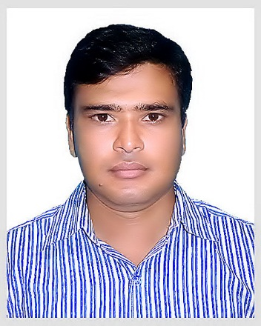
শিক্ষক পরিচিতি
আবু হোসাইন মোঃ আসাদুল ইসলাম
সহকারী শিক্ষক
বাদাঘাট সরকারি প্রাথমিক বিদ্যালয়
তাহিরপুর, সুনামগঞ্জ।

Slide 3
পাঠ পরিচিতি
শ্রেণি: চতুর্থ
অধ্যায়ঃ ৩য়
বিষয়: বাংলাদেশ ও বিশ্ব পরিচয়
পাঠ: বাংলাদেশের ক্ষুদ্র নৃ-গোষ্ঠী (চাকমা)

Slide 4
শিখনফল
২.৩.২ চাকমা, মারমা, সাওতাল ও মণিপুরীদের সংস্কৃতি (পোশাক, খাদ্য ও উৎসব ইত্যাদি) বর্ণনা করতে পারবে;
২.৩.৩ শিশুরা বিভিন্ন ক্ষুদ্র নৃ-গোষ্ঠির জীবনধারা ও সংস্কৃতির প্রতি শ্রদ্ধাশীল হবে।

Slide 5
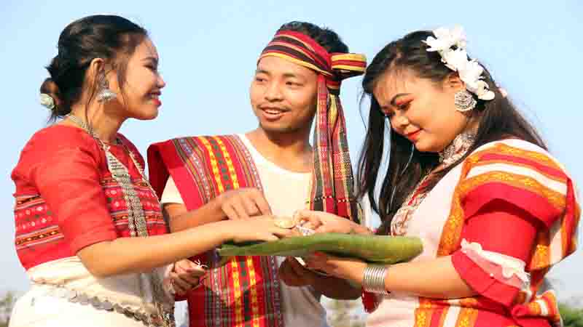
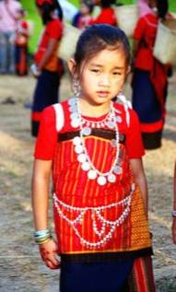
নিচের ছবিগুলো লক্ষ্য কর

Slide 6
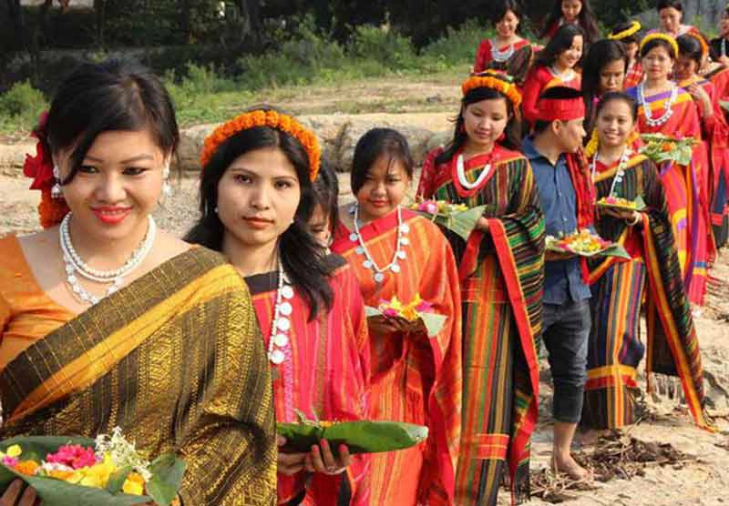
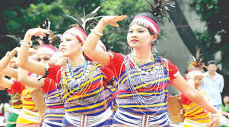
নিচের ছবিগুলো লক্ষ্য কর
ছবিগুলো বাংলাদেশের কোন নৃ-গোষ্ঠীর?

Slide 7
আজকের পাঠের বিষয়-
চাকমা

Slide 8
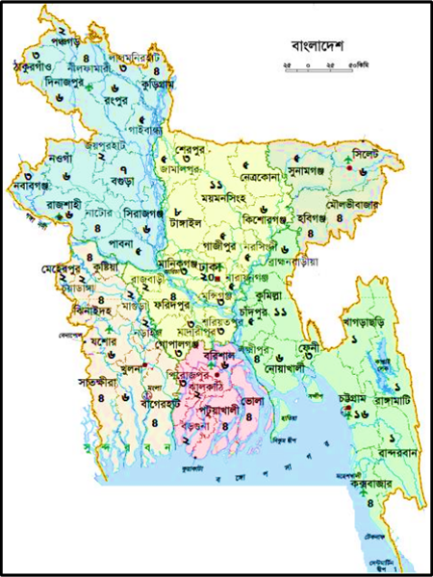
বাংলাদেশের রাঙামাটি ও খাগড়াছড়ি
জেলায় চাকমা বাস করে।

Slide 9
চাকমাদের জীবন‌ধারা

Slide 10
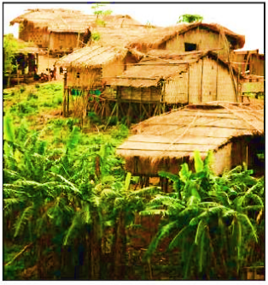
চাকমাদের মাচার মতো ঘর।

Slide 11
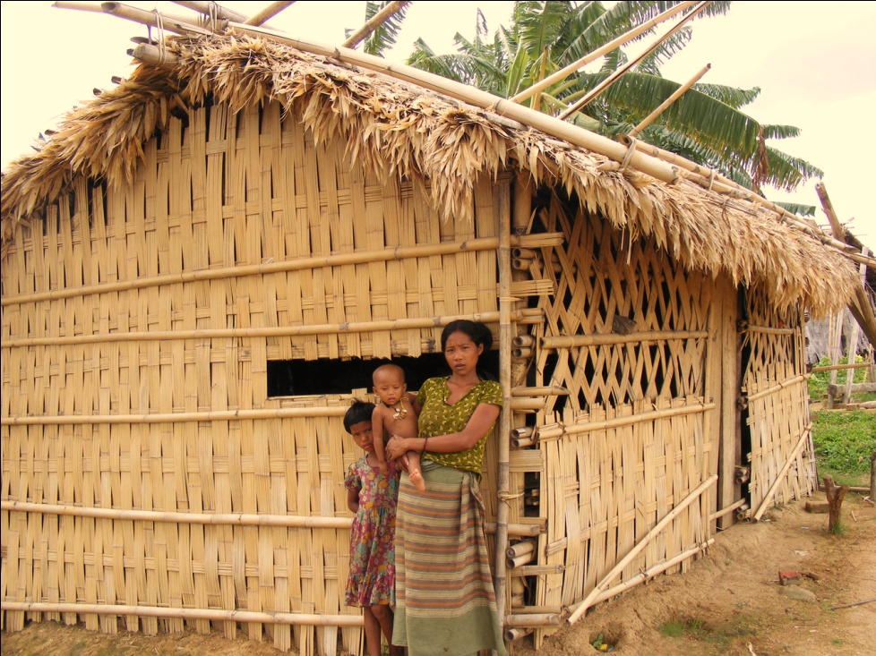
চাকমা পরিবার

Slide 12
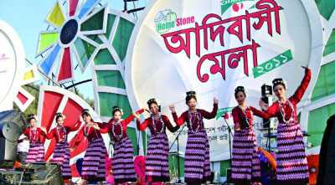
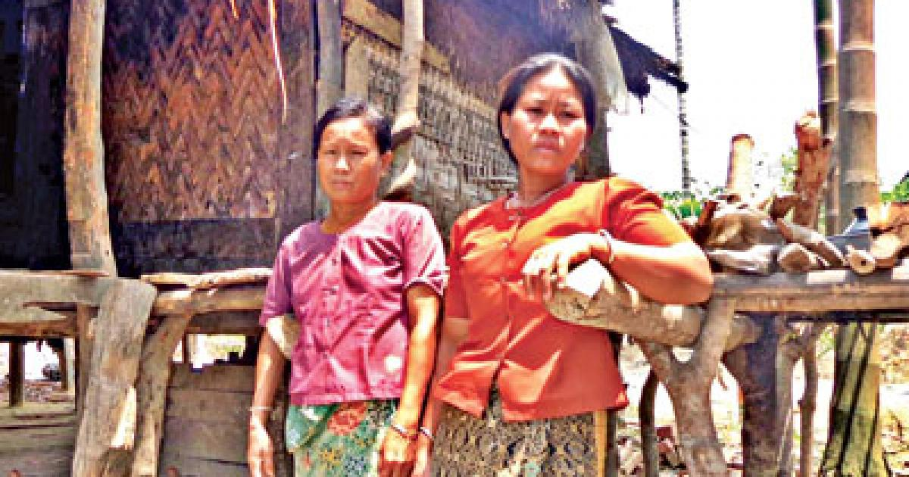
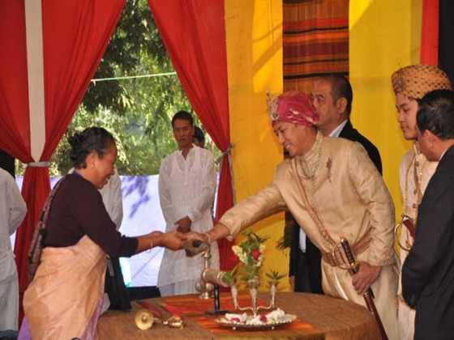
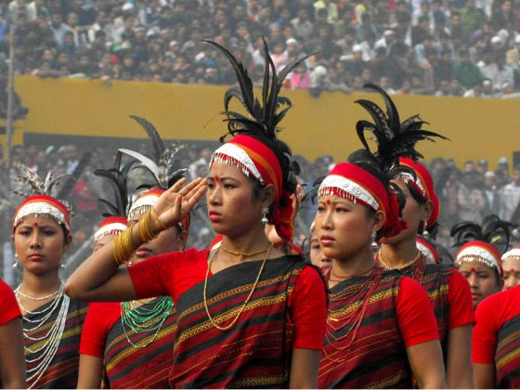
চাকমাদের নিজেদের রাজা আছেন এবং প্রতিটি গ্রামে একজন গ্রামপ্রধান থাকেন, যাকে চাকমারা ‘কারবারি’ বলে।

Slide 13
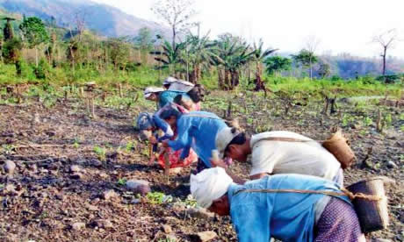
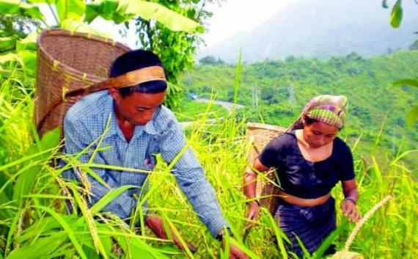
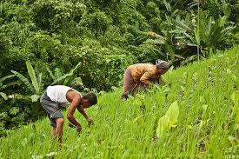
অর্থনৈতিক জীবন
চাকমারা সাধারণত ‘জুমচাষ’ পদ্ধতিতে কৃষিকাজ করেন।

Slide 14
সাংস্কৃতিক জীবন

Slide 15
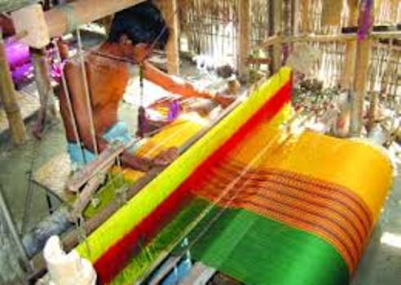
চাকমারা নিজেদের তাঁতে নানা নকশায় বিভিন্ন পোশাক তৈরি করে।

Slide 16
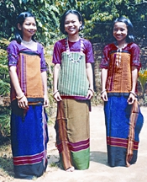
চাকমা মেয়েদের পোশাক
হাদি
পিনোন
নারীদের পোষাকের নাম পিনোন এবং হাদি।

Slide 17
চাকমা পুরুষদের পোশাক
চাকমা পুরুষরা সাধারণত ফতুয়া ও লুঙ্গি পড়ে।

Slide 18
ধর্মীয় জীবন

Slide 19
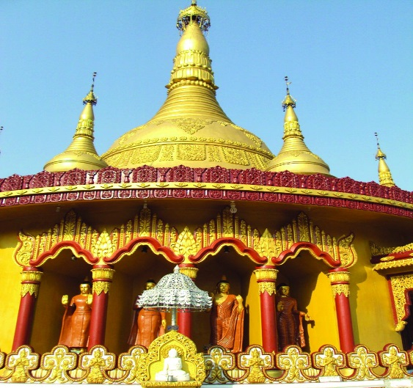
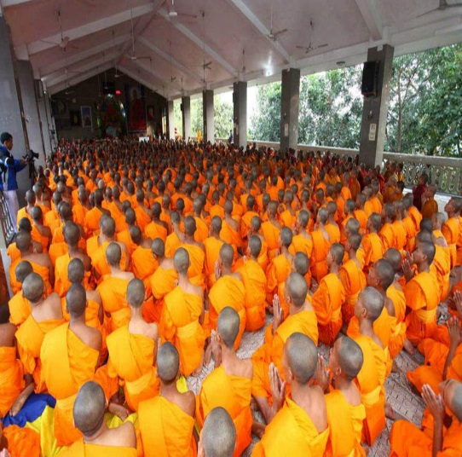
চাকমারা বৌদ্ধ ধর্মাবলম্বী।

Slide 20
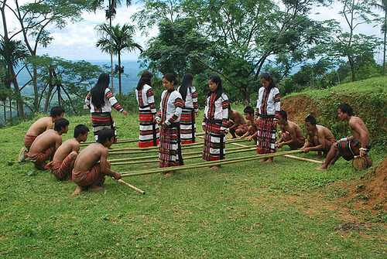
উৎসব
চাকমাদের উৎসব হচ্ছে ‘বিজু’ ।

Slide 21
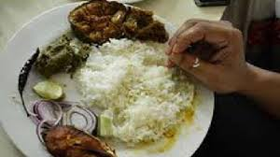
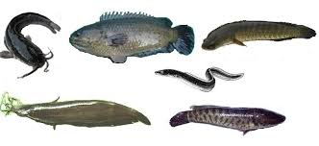
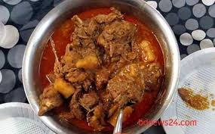
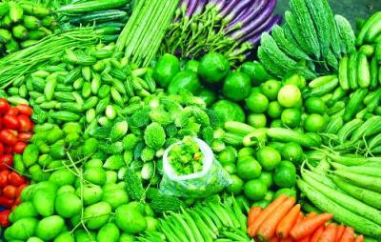
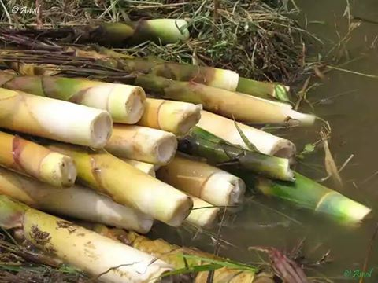
চাকমাদের খাদ্য

Slide 22
বইয়ের সাথে সংযোগ স্থাপন

Slide 23
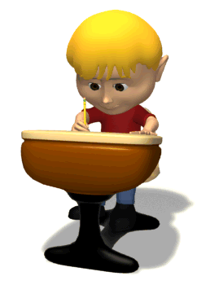
বাম পাশের শব্দের সাথে ডান পাশের শব্দের মিল কর
মূল্যায়ন
বাম
ডান
চাকমাদের গ্রাম প্রধানকে বলে
জুম পদ্ধতিতে
চাকমার চাষ করে
বিজু
বৈশাখ মাসে পালিত হয়
কারবারি
চাকমাদের প্রধান উৎসব
বৌদ্ধ পূর্ণিমা

Slide 24
একক কাজ
প্রশ্নের উত্তর লেখঃ
১
চাকমাদের গ্রাম প্রধানকে কি বলা হয়?
উত্তরঃ
চাকমাদের গ্রাম প্রধানকে কারবারি বলে।
২
চাকমারা কোন পদ্ধতিতে চাষাবাদ করেন?
উত্তরঃ
‘জুম’ পদ্ধতিতে চাষাবাদ করে।

Slide 25
বাড়ির কাজ
চাকমাদের জীবনযাত্রার বর্ণনা দাও।

Slide 26
সবাইকে ধন্যবাদ

